Slide 1
История Земли в триасе
Историческая геология (курс лекций)

Slide 2
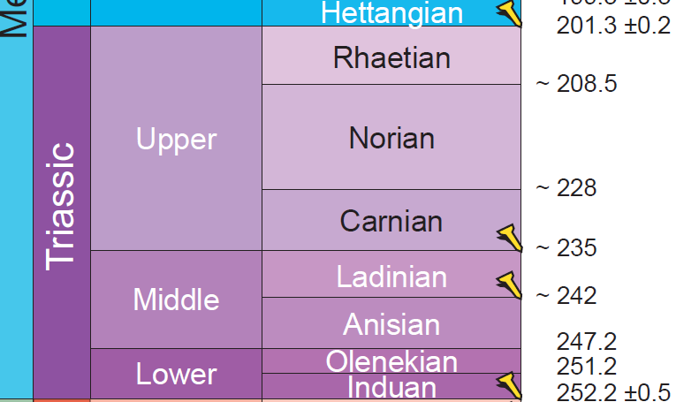
Стратиграфия триаса (МСШ)

Slide 3
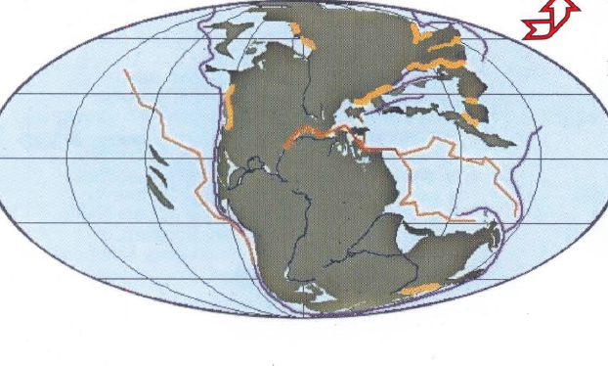
География триаса

Slide 4
Триас завершается тектономагматической активизацией с преобладанием деформаций сжатия – раннекиммерийская эпоха (в Европе) или индосинийская эпоха (Азия).
С ней связано присоединение к Евразии Ханкайского, Южно-Китайского, Индо-синийского, Синобирманского, Северо-Тибетского континентальных блоков.
На западе деформации связаны с присоединением к Евразии Ирано-Афганского и Закавказского блоков.

Slide 5
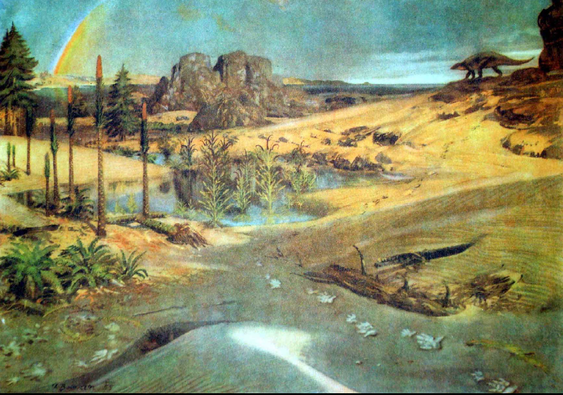
Ландшафт триаса

Slide 6
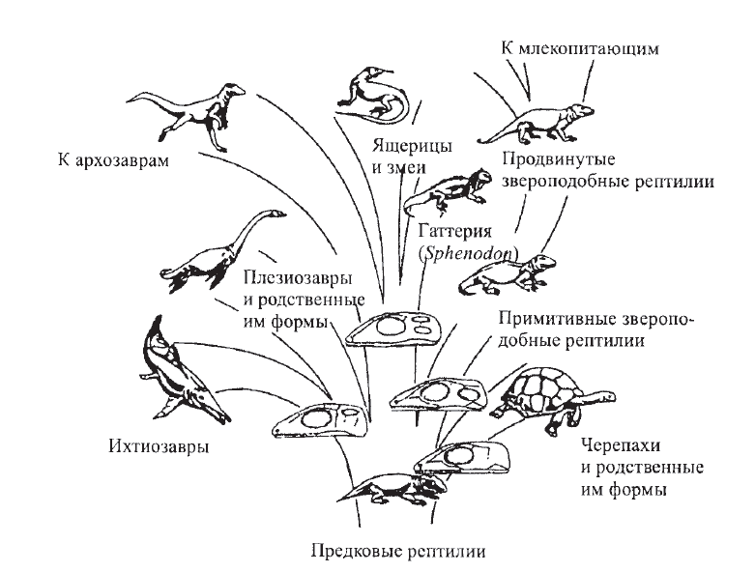
Эволюция рептилий

Slide 7
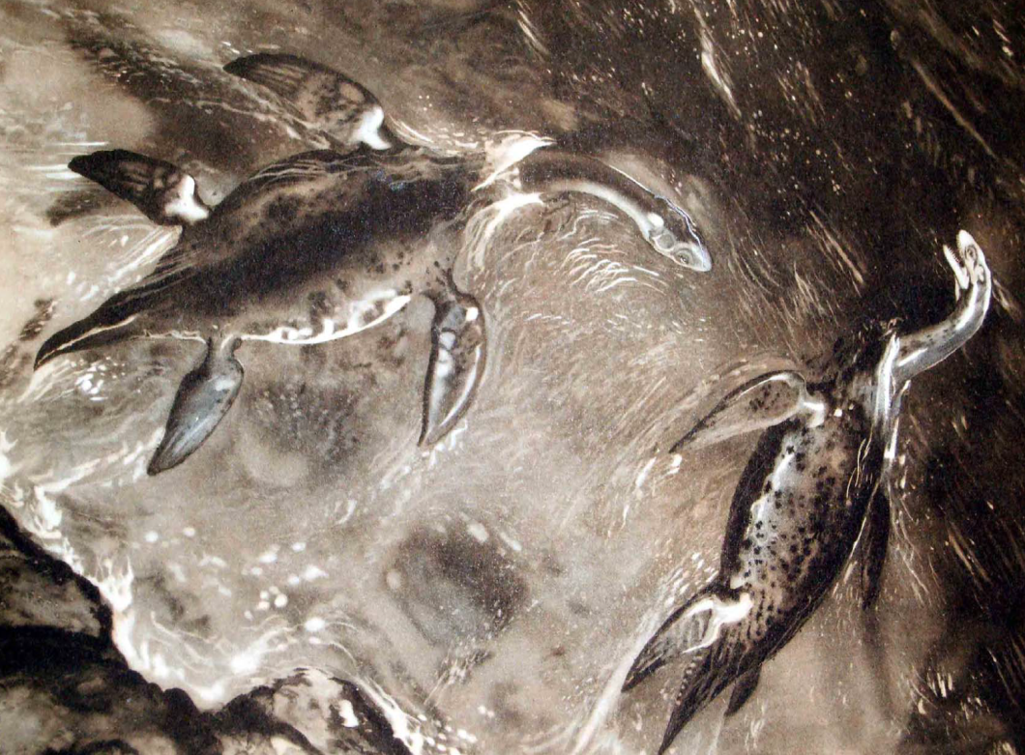
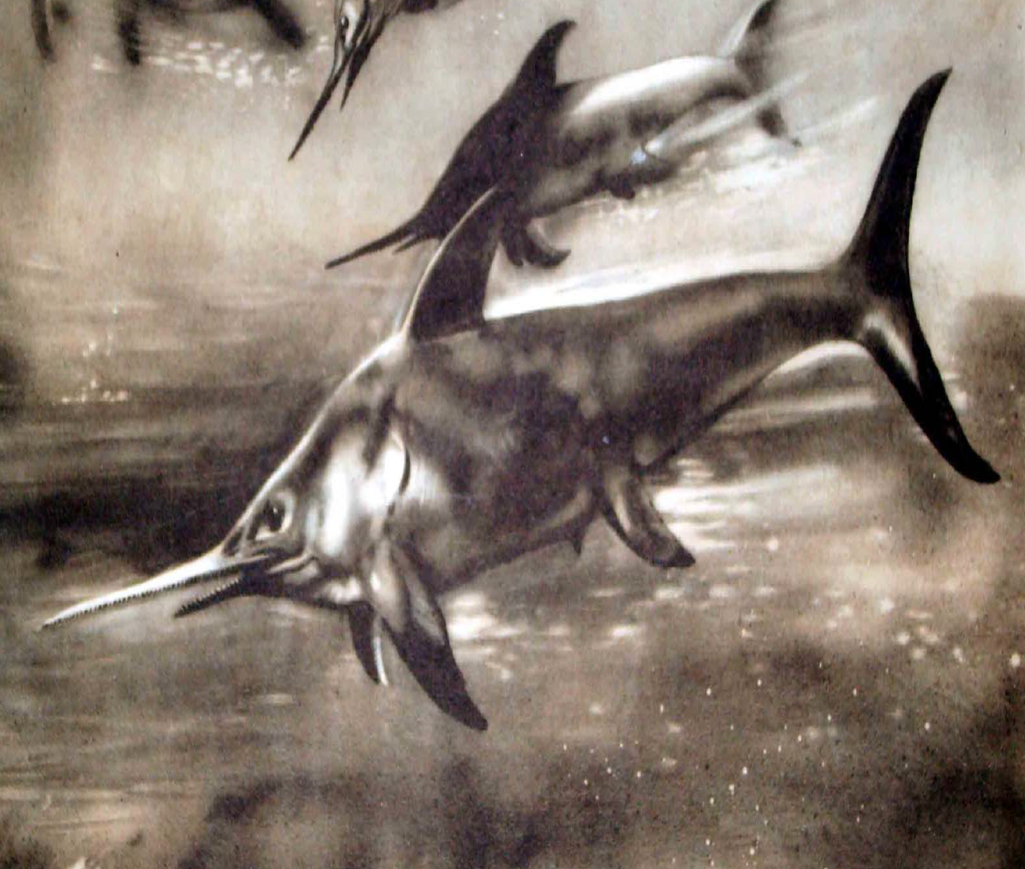
Морские рептилии

Slide 8
